Slide 1

Senado, CDH - PREVIDÊNCIA E TRABALHO
Previdência dos guardas municipais, vigilantes e agentes de trânsito
www.fetran.org.br CDH - Senado Federal
Presidente Eider Marcos 19/09/2019

Slide 2
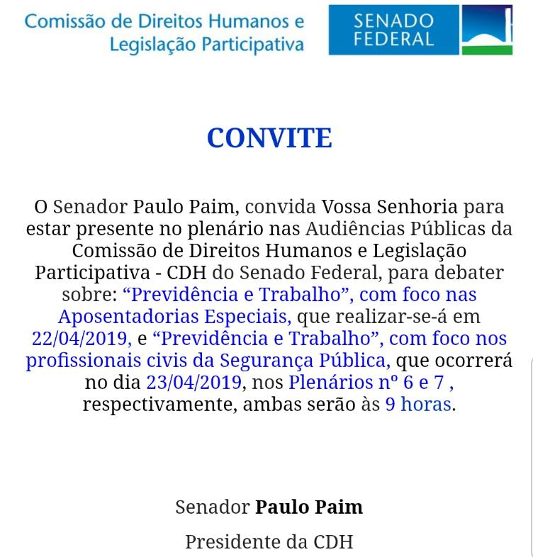
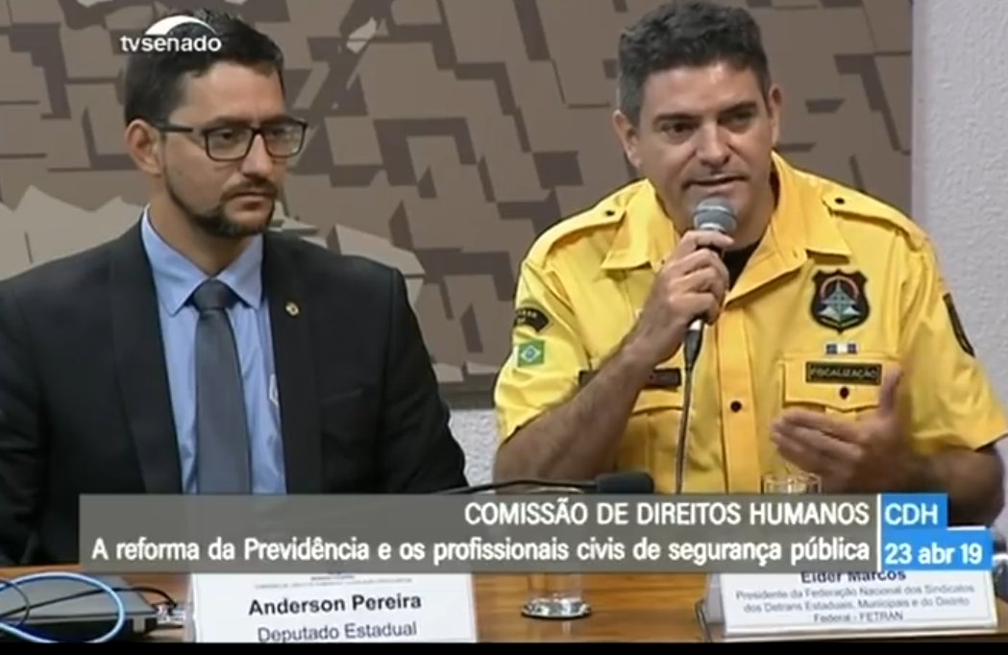
Senado, CDH - PREVIDÊNCIA E TRABALHO em 19/09/2019
Audiência CDH - Senado Federal
23/04/2019

Slide 3
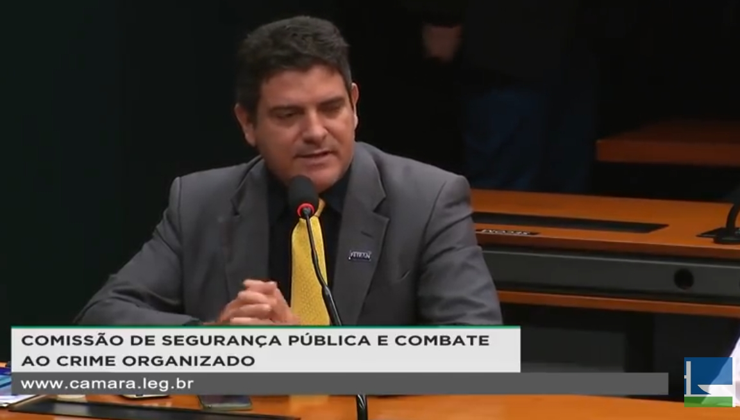
Senado, CDH - PREVIDÊNCIA E TRABALHO em 19/09/2019
CSPCCO – Câmara dos Deputados
09/05/2019
Audiência Pública Extraordinária
Debater sobre a proposta da Reforma da Previdência no que compete aos profissionais da Segurança Pública.
Anexo II, Plenário 04.
Início: 10:00

Slide 4
Senado, CDH - PREVIDÊNCIA E TRABALHO
Previdência dos guardas municipais, vigilantes e agentes de trânsito
www.fetran.org.br CDH - Senado Federal
Presidente Eider Marcos 19/09/2019

Slide 5

Senado, CDH - PREVIDÊNCIA E TRABALHO
Previdência dos guardas municipais, vigilantes e agentes de trânsito
www.fetran.org.br CDH - Senado Federal
Presidente Eider Marcos 19/09/2019

Slide 6

Riscos na Fiscalização do Trânsito
www.fetran.org.br CDH - Senado Federal
Presidente Eider Marcos 19/09/2019

Slide 7

Riscos na Fiscalização do Trânsito
Agentes de trânsito municipais e de DETRANs;
Outros cargos exercendo a função nos municípios;
Conforme contato com agentes em todo país existem outras milhares de ocorrências somente em B.O.

Slide 8
Riscos na Fiscalização do Trânsito
Pesquisa realizada na Internet em nível nacional:
  195 ocorrências;
  240 notícias/matérias;
  1.176 agentes fiscalizadores envolvidos.
Agentes de trânsito municipais e de DETRANs;
Outros cargos exercendo a função nos municípios;
Conforme contato com agentes em todo país existem outras milhares de ocorrências somente em B.O.

Slide 9
Agressões na Fiscalização do Trânsito
Com base apenas em pesquisa na internet - notícias de 1997 aos dias atuais – set/2019
1.176 Casos
O que envolveu?

Slide 10













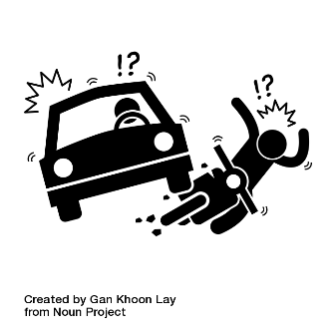


Agressões na Fiscalização do Trânsito
Com base apenas em pesquisa na internet - notícias de 1997 aos dias atuais – set/2019
      FACA
      FACÃO
      PUNHAL
      CANIVETE
      ESTILETE
      TESOURA
1.176 Casos
      AMEAÇA
      AMEAÇA DE MORTE
      INVASÃO DE RESIDÊNCIA
      INTERNET
      CELULAR
10
11
O que envolveu?
      FOGO
      GASOLINA
      TINTA
      MORDIDA
      CADEIRA
48
6
      ARMA DE FOGO
      PEDRA
      PEDAÇO DE PAU
      BARRA DE FERRO
      MARRETA
      GARRAFA
19
      CAPACETE
      CONE
      CAVALETE
9
1.035
38
      VEÍCULO
      ACIDENTE
      AGRESSÃO FÍSICA

Slide 11

Óbito de Fiscalizadores do Trânsito
Com base apenas em pesquisa na internet - notícias de 1997 aos dias atuais – set/2019
35 Casos
Como foi?

Slide 12
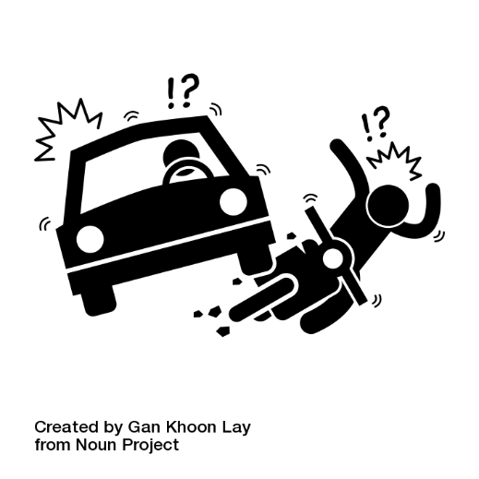



Óbito de Fiscalizadores do Trânsito
Com base apenas em pesquisa na internet - notícias de 1997 aos dias atuais – set/2019
      ACIDENTE
      TIRO
4
23
35 Casos
Como foi?
      ATROPELAMENTO
      FACADA
7
1

Slide 13

Perigo na Fiscalização do Trânsito
Com base apenas em pesquisa na internet - notícias de 1997 aos dias atuais – set/2019

Slide 14
Perigo na Fiscalização do Trânsito
Com base apenas em pesquisa na internet - notícias de 1997 aos dias atuais – set/2019
LESÃO CORPORAL/AMEAÇA
ÓBITO

Slide 15
Perigo na Fiscalização do Trânsito
Com base apenas em pesquisa na internet - notícias de 1997 aos dias atuais – set/2019
LESÃO CORPORAL/AMEAÇA
ÓBITO

Slide 16
Perigo na Fiscalização do Trânsito
Com base apenas em pesquisa na internet - notícias de 1997 aos dias atuais – set/2019

Slide 17

Senado, CDH - PREVIDÊNCIA E TRABALHO
Previdência dos guardas municipais, vigilantes e agentes de trânsito
OBRIGADO!
www.fetran.org.br CDH - Senado Federal
Presidente Eider Marcos 19/09/2019

